Slide 1
а
образовательный интенсив
Остров 10-22
N
t г\ \ ш
_{ф} ч :уЖ
10-22 ИЮЛЯ 2019
МОДЕЛЬ
ЦИ
РОВОИ УНИВЕРСИТЕТ
О
Карлов Иван, к.т.н., ведущий эксперт института образования НИУ ВШЭ

Slide 2
^ I
ОБРАЗОВАТЕЛЬНЫЙ ИНТЕНСИВ
•(0)1 Остров 10-22
^ * in#
% |Г
10-22 ИЮЛЯ 2019
Сколько лет потребовалось, чтобы набрать 50 млн пользователей?
года
года
лет
года
дней
Автомобиль
Телевизор
Мобильный
телефон
facebook
Pokemon

Slide 3
^ I
■ * ГУ) 1
% |Г
ОБРАЗОВАТЕЛЬНЫЙ интенсив
Остров 10-22
10-22 ИЮЛЯ 2019
Мероприятие федерального проекта «Кадры для цифровой экономики»
Создание и обеспечение функционирования сети центров на базе образовательных организаций высшего образования для разработки моделей «Цифровой университет» с применением цифровых технологий

Slide 4
^ I
УЧАСТНИКИ МЕРОПРИЯТИЯ
... Л
образовательный интенсив
[0)1 Остров 10-22
^{7/}% -
/щ
10-22 ИЮЛЯ 2019
университетов первой волны
из числа лидеров в области цифровой трансформации. Задача: разработка, апробация и внедрение моделей, разработка тиражируемых элементов.
университетов второй волны
Задача: апробация, внедрение модели и разработка тиражируемых элементов (в партнерстве с университетами первой волны)

Slide 5
ТИРАЖИРУЕМЫЕ ЭЛЕМЕНТЫ
ОБРАЗОВАТЕЛЬНЫЙ ИНТЕНСИВ
Остров 10-22
10-22 ИЮЛЯ 2019
Элементы модели, разрабатываемые участниками мероприятия, включают в себя:
новые бизнес-процессы, модели управления и методология их внедрения в существующие практики университета (включая финансовые и нормативные вопросы);
программные продукты и сервисы,
обеспечивающие реализацию новых практик, интегрируемые с системами управления университетом.

Slide 6
^ I
ЭТАПЫ МЕРОПРИЯТИЯ
■ * ГУ) 1
% |Г
образовательный интенсив
Остров 10-22
10-22 ИЮЛЯ 2019
2021
2020
Апробация и внедрение моделей в вузах-участниках. Разработка технологических решений и сервисов.
Отбор 15 вузов второй волны,
разработка и утверждение программ вузов второй волны,апробация и внедрение моделей, разработка технологических решений и сервисов.
2019
2022-2024
Тиражирование моделей цифрового университета и их элементов на широкий круг университетов
Отбор оператора,
создание международного совета, отбор 5 вузов первой волны, разработка и утверждение моделей 1 цифрового университета

Slide 7
РАМОЧНАЯ МОДЕЛЬ ЦУ
ОБРАЗОВАТЕЛЬНЫЙ ИНТЕНСИВ
Остров 10-22
10-22 ИЮЛЯ 2019
СИСТЕМЫ УПРАВЛЕНИЯ НА ОСНОВЕ ДАННЫХ
ЦИФРОВЫЕ
ОБРАЗОВАТЕЛЬНЫЕ
ТЕХНОЛОГИИ
( МОДЕЛЬ ^
ЦИФРОВОЙ
^университет/
ИНДИВИДУАЛЬНЫЕ
ОБРАЗОВАТЕЛЬНЫЕ
ТРАЕКТОРИИ
КОМПЕТЕНЦИИ
ЦИФРОВОЙ
ЭКОНОМИКИ

Slide 8
__ ^
_ _ _ _ _ _ ОБРАЗОВАТЕЛЬНЫЙ ИНТЕНСИВ
ЦЕЛИ ЦИФРОВОМ ТРАНСФОРМАЦИИ
♦ N ^-
^ щш
% |Г
10-22 ИЮЛЯ 2019
Образовательная
деятельность
Повышение успешности студента
к
МОДЕЛЬ \ ЦИФРОВОЙ УНИВЕРСИТЕТ/
Научная и инновационная
►
Повышение импакта университета
деятельность
Y
Повышение прозрачности и
Управленческая
деятельность
скорости процессов

Slide 9
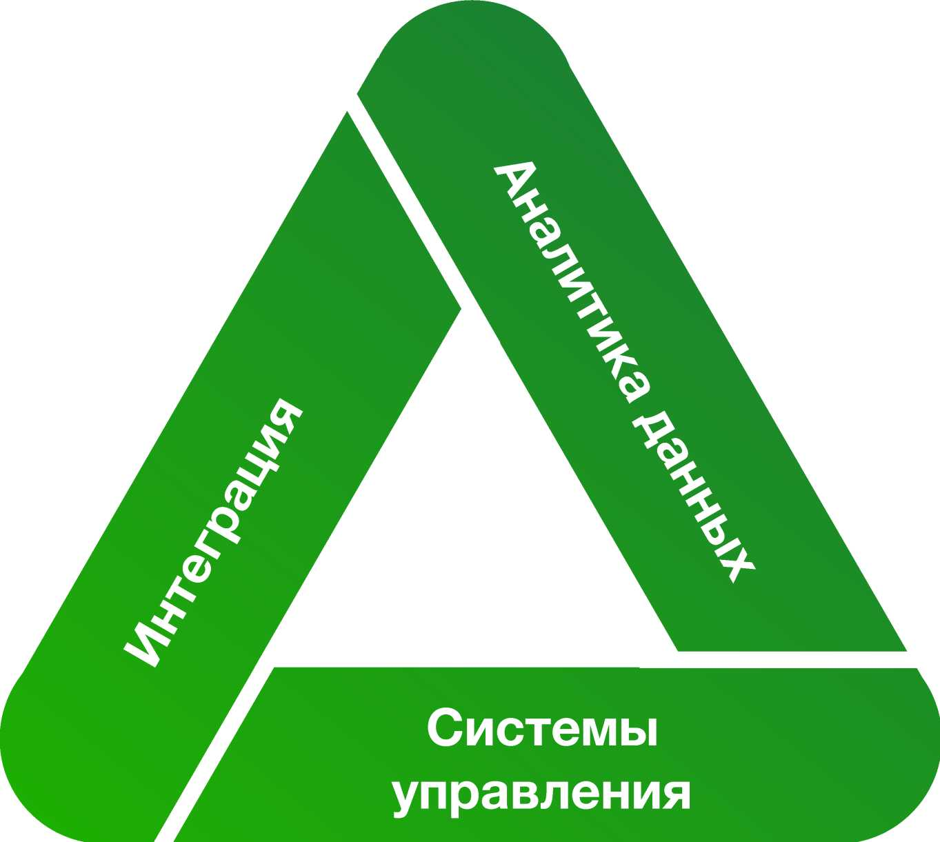
Ж ОБРАЗОВАТЕЛЬНЫЙ ИНТЕНСИВ
УПРАВЛЕНИЕ НА ОСНОВЕ ДАННЫХ #'**Остров 10 22
^ * »# AV
% |Г
10-22 ИЮЛЯ 2019
Создание цифрового ядра университета - кольца информационных систем управления деятельностью университета и цифровых сервисов, внедрение инструментов анализа данных в управленческий процесс.
Решения по интеграции информационных систем
вуза, протоколы и шлюзы интеграции с внешними информационными системами и сервисами.
Обеспечение принятия решений на основе обратной связи от
процессов и инструментов анализа данных.
Системы управления административно-хозяйственной деятельностью, системы управления кампусом, системы управления ИТ-инфраструктурой, системы управления безопасностью.

Slide 10
Ж ОБРАЗОВАТЕЛЬНЫЙ ИНТЕНСИВ
УПРАВЛЕНИЕ НА ОСНОВЕ ДАННЫХ #'**Остров 10 22
^ * »# AV
% |Г
10-22 ИЮЛЯ 2019
Passion profile университета штата
Флорида (Florida State University)
Алгоритм ИИ сопоставляет профиль студента с базами данных университета, помогая учащимся
ориентироваться в занятиях, мероприятиях и программах обучения исходя из их интересов.
Кроме того, используя технологии, отслеживающие местоположение студентов, система предупреждает их, когда они находятся рядом с активностями, которые соответствуют их интересам.

Slide 11
ЦИФРОВЫЕ ОБРАЗОВАТЕЛЬНЫЕ ТЕХНОЛОГИИ
^ I
ОБРАЗОВАТЕЛЬНЫЙ ИНТЕНСИВ
•(0)1 Остров 10-22
^ * in#
% |Г
10-22 ИЮЛЯ 2019
Использование современных технологий, поддерживающих и трансформирующих процесс взаимодействия студента и преподавателя.
V
Виртуальные
Смешанное
обучение
L
лаборатории,
(9Ш
ч
симуляторы,
тренажеры
mpWsW
Онлайн-курсы (в т.ч. MOOC)
Онлайн-
коммуникации
(ВКС, вебинары)
LMS
системы
Адаптивные
курсы
Системы
управления
контентом
ш

Slide 12
ЦИФРОВЫЕ ОБРАЗОВАТЕЛЬНЫЕ ТЕХНОЛОГИИ
^ I
ОБРАЗОВАТЕЛЬНЫЙ ИНТЕНСИВ
•(0)1 Остров 10-22
^ * »#
% |Г
10-22 ИЮЛЯ 2019
Адаптивные курсы в университете
По результатам исследований, доля успешно освоивших курс и сдавших экзамен с первого раза среди использовавших в обучении адаптивную онлайн-платформу была выше в среднем на 20-25%.
Около 98% педагогов в коммьюнити-колледжах США отмечают высокий потенциал технологии адаптивного обучения для улучшения образовательных результатов, а 60% коммьюнити-колледжей уже внедрили или внедряют аналитические сервисы прогнозирования успешности.

Slide 13
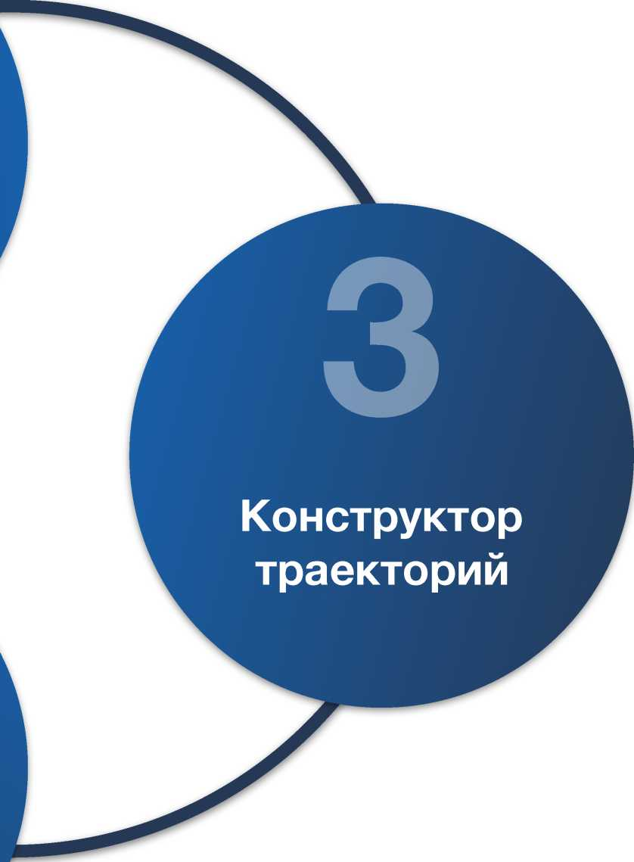
ИНДИВИДУАЛЬНЫЕ ОБРАЗОВАТЕЛЬНЫЕ ТРАЕКТОРИИ
^ I
ОБРАЗОВАТЕЛЬНЫЙ ИНТЕНСИВ
•(0)1 Остров 10-22
^ * »#
% |Г
10-22 ИЮЛЯ 2019
Цифровое образовательное пространство университета:
структуризация в цифровом виде основных и дополнительных
Инструменты конструирования образовательных
Цифровое
образовательных программ, ш иных образовательных ^
образовательное
пространство
программ, профилей, траекторий.
Формирование
активностей.
расписания для каждого студента.
Инструменты сбора и анализа цифрового следа студентов, включая анализ
их образовательной траектории, скорости и
Рекомендательные системы на основе искусственного интеллекта, помогающие студенту осуществлять выбор образовательной траектории.
глубины освоения материала, профессиональных и общественных интересов.

Slide 14
КОМПЕТЕНЦИИ ЦИФРОВОЙ
ЭКОНОМИКИ
^ I
ОБРАЗОВАТЕЛЬНЫЙ ИНТЕНСИВ
•(0)1 Остров 10-22
^ * in#
% |Г
10-22 ИЮЛЯ 2019
Новые подходы к подготовке ИТ-специалистов
Проектное обучение, междисциплинарные проекты,вовлечение работодателей и держателей практик
Формирование цифровой грамотности, навыков «data culture» у
обучающихся по всем
направлениям подготовки университета, НПР, АУП
800 000
120 000
выпускников системы профессионального образования с ключевыми компетенциями цифровой экономики
принятых на программы высшего образования в сфере информационных технологий и по математическим специальностям

Slide 15
КОМПЕТЕНЦИИ ЦИФРОВОЙ
ЭКОНОМИКИ
Разработка команды Андрея Комиссарова (УНТИ 20.35) в рамках мероприятия ФП «Кадры для цифровой экономики»
15
8
универсальных компетенции
основных грамотностей
20
специальных компетенции

Slide 16
КОМПЕТЕНЦИИ ЦИФРОВОЙ
ЭКОНОМИКИ
^ I
ОБРАЗОВАТЕЛЬНЫЙ ИНТЕНСИВ
•(0)1 Остров 10-22
% |Г
10-22 ИЮЛЯ 2019
> Самообучение
> Ответственный выбор
> Ценностно-нормативная ориентация
> Эмоциональный интеллект
> Взаимодействие с другими
> Ясная Коммуникация
> Телесная саморегуляция
> Управление волевой сферой
> Эмоциональная саморегуляция
Универсальные компетенции
Сквозные, метапредметные компетенции, необходимые для деятельности в
рамках ЦЭ

Slide 17
КОМПЕТЕНЦИИ ЦИФРОВОЙ
ЭКОНОМИКИ
Математическая
грамотность
Грамотность письменной и устной коммуникации
Грамотность работы с данными и информацией \
Грамотность онлайн коммуникации
Грамотность цифровых , сред и интерфейсов ^
'о
Финансово -экономическая
грамотность
Грамотность синтаксисов программирования
Грамотность цифрового
гражданства
Ключевые грамотности
Сквозные, метапредметные компетенции, востребованные в рамках ЦЭ

Slide 18
КОМПЕТЕНЦИИ ЦИФРОВОЙ
ЭКОНОМИКИ
Работа с Данными
систематизация и классификация анализ и визуализация данных
цифровая безопасность и защита данных работа с текстом и семантика
Ведение IT бизнеса
социальный капитал и сетевой этикет удаленная работа и сетевое взаимодействие управление проектами и организация процессов предпринимательство и управление рисками
Ж
«Цифровое» мышление
расчеты в разных системах счисления измерения и оценка эффективности интеллектуальный поиск и постановка гипотез управление знаниями и обучение
Создание цифрового продукта
• основы разработки цифрового контента
• построение алгоритмов и оптимизация процессов
• инженерная логика архитектурных решений
• ИИ и автоматизированные системы принятия решений
Работа с будущим
самоорганизация и тайм-менеджмент
приоритезация и планирование построение картины будущего и принятие решений мониторинг инновационных технологий
Специальные компетенции
Предметные компетенции, развиваемые на основе знаний в соответствующих областях

Slide 19
ТИРАЖИРУЕМЫЕ ЭЛЕМЕНТЫ
ОБРАЗОВАТЕЛЬНЫЙ ИНТЕНСИВ
Остров 10-22
10-22 ИЮЛЯ 2019
Элементы модели, разрабатываемые участниками мероприятия, включают в себя:
новые бизнес-процессы, модели управления и методология их внедрения в существующие практики университета (включая финансовые и нормативные вопросы);
программные продукты и сервисы,
обеспечивающие реализацию новых практик, интегрируемые с системами управления университетом.

